Slide 1
ADABIYOT
6- sinf
Mavzu: Tog‘ay Murodning
“Yulduzlar mangu yonadi”
asari tahlili

Slide 2
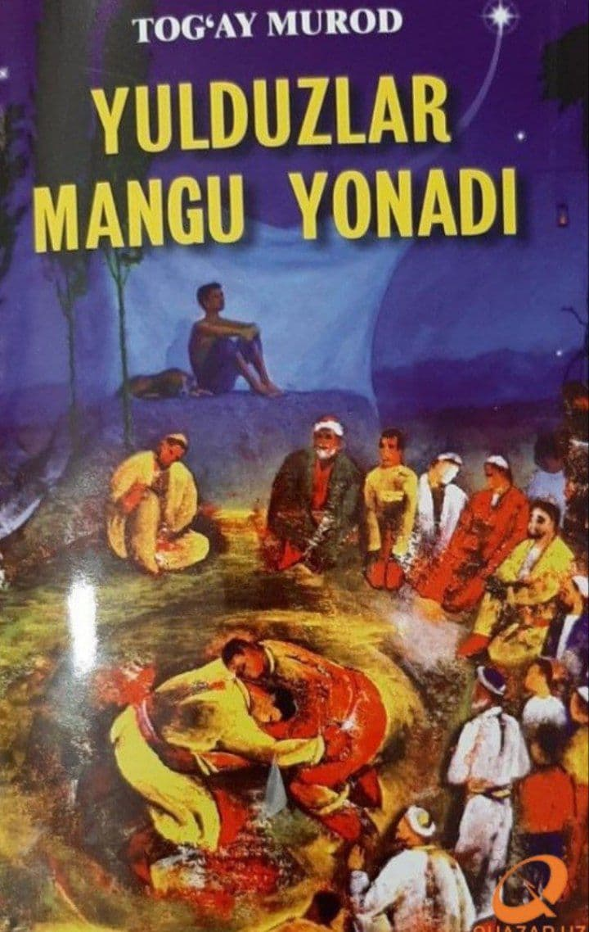
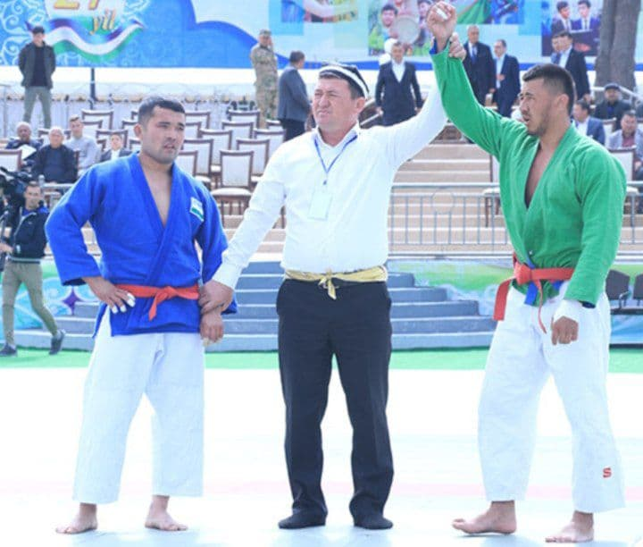
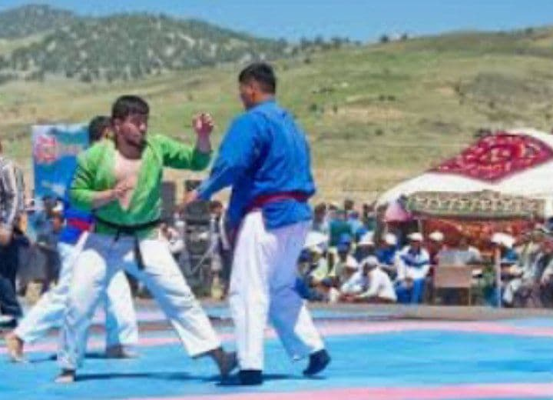
Mustahkamlash

Slide 3
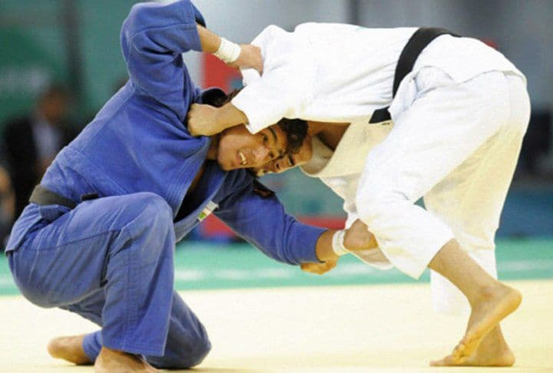
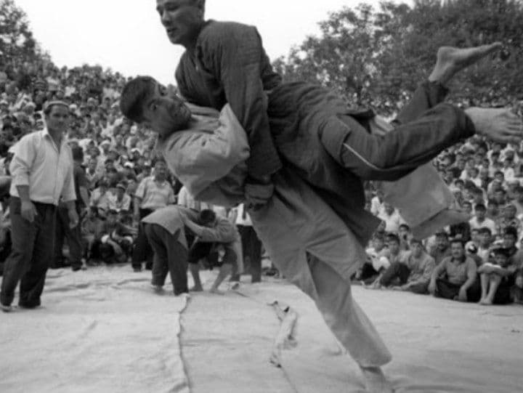
Tilovberdi va Abray polvonlar
Bo‘ri polvon
Nasim polvon
Do‘stlar uchrashdi.
Ko‘zlar to‘qnashdi.
Dard yangilandi…
1
2
3

Slide 4
HALOL
Tilovberdi g‘olib bo‘ldi…
Tilovberdi mag‘lub bo‘ldi…

Slide 5
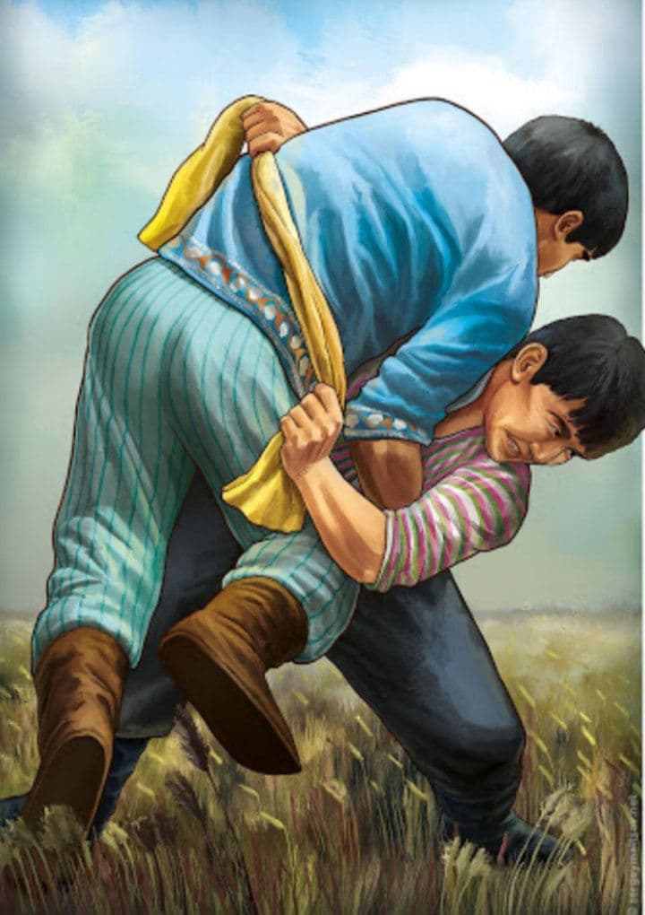
Ohlar-yurakdan, yoshlar-ko‘zdan…
“Bilib qo‘y, oshna…izingdan surganim surgan! Qayerda davra bo‘lsa, izingdan quvib boraman.
Baribir qo‘ymayman! Ana, nevaralarim bor! Nasib bo‘lsa nevarangni nevaram bilan olishtiraman!
Ishonchim komilki, nevaram bobosining orini oladi!
Yo‘q, oshna, yo‘q!
Yulduzim hali yonadi!
Yo, bobomning piri, deb olisha beradi!
Yulduzim mangu yonadi!”

Slide 6
Asar boshqa asarlardan farqi
Hikoya tarzi
Asar tili va yozuvchi uslubi
Xalq tili va muomala usuli

Slide 7
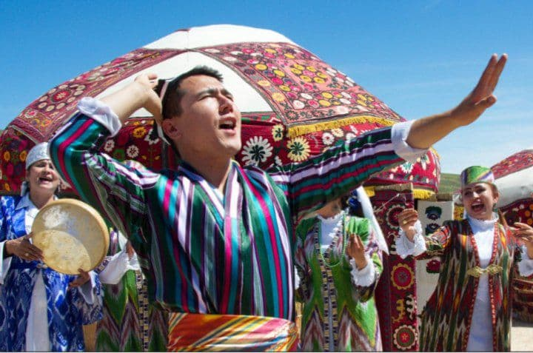
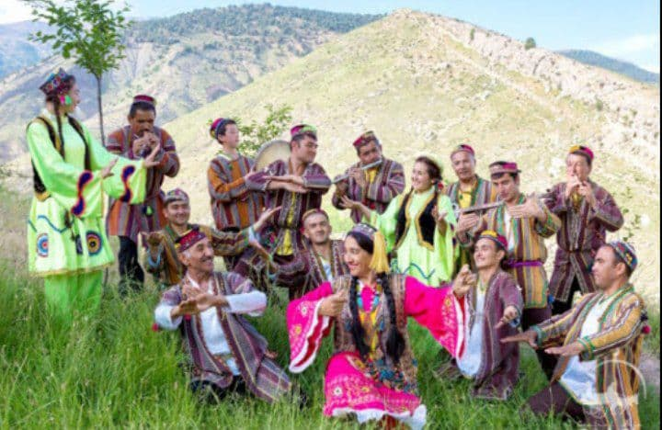
Xalqimizga xos bo‘lgan xislatlar
Soddalik
Samimiylik, to‘g‘rilik va ochiq ko‘ngillilik

Slide 8
ASARDA…
Nomus
G‘urur
Uyat
Mardlik
Halollik
Kamtarlik
Andisha

Slide 9
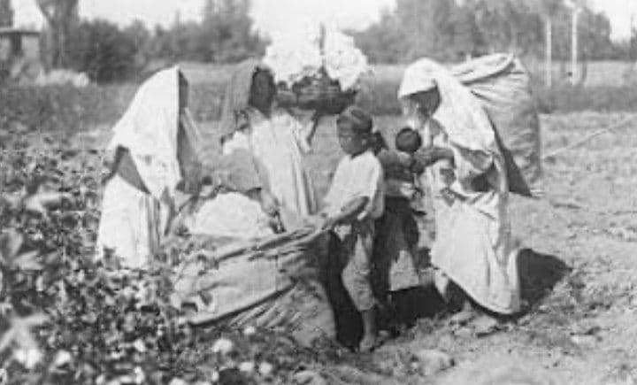
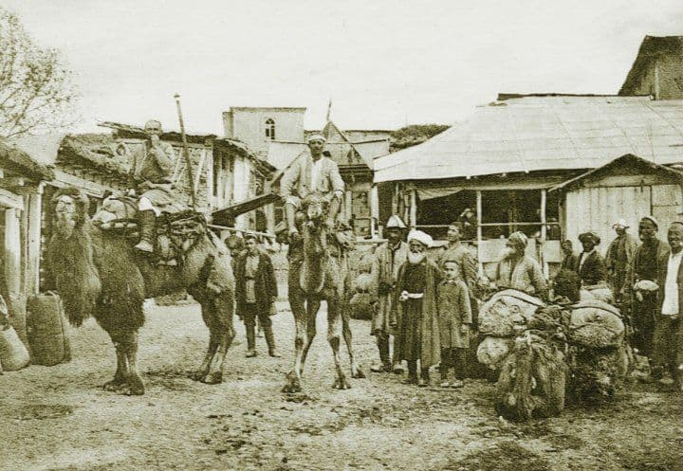
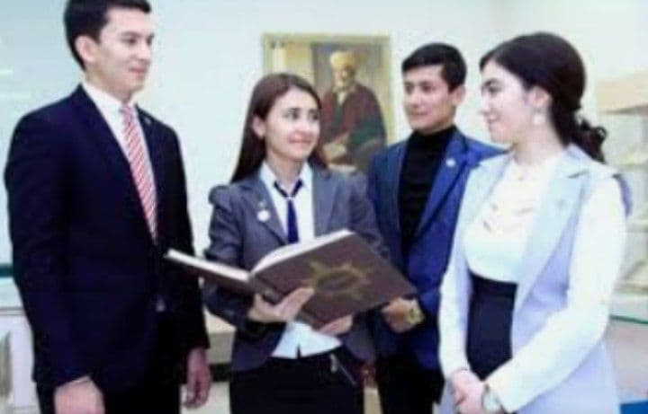
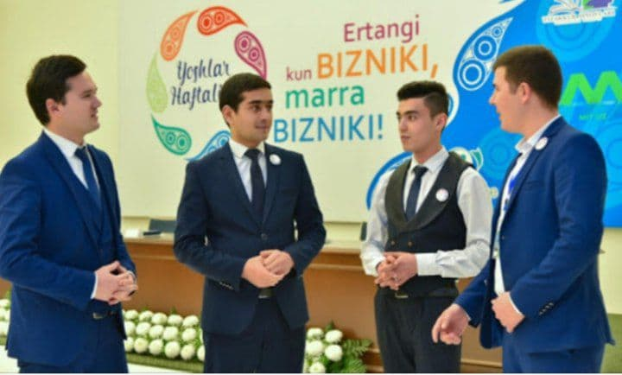
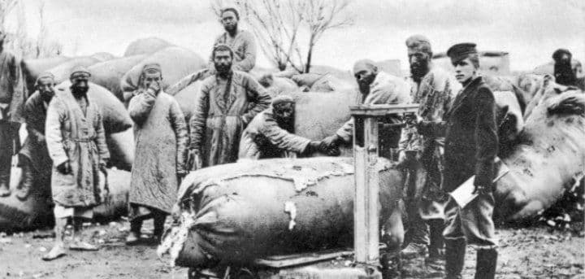
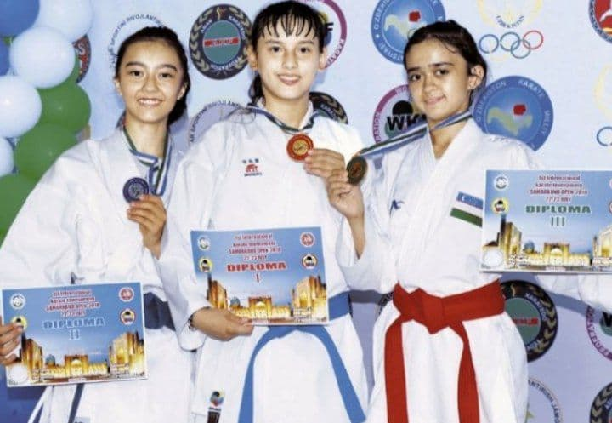
TARIX VA BUGUN…

Slide 10
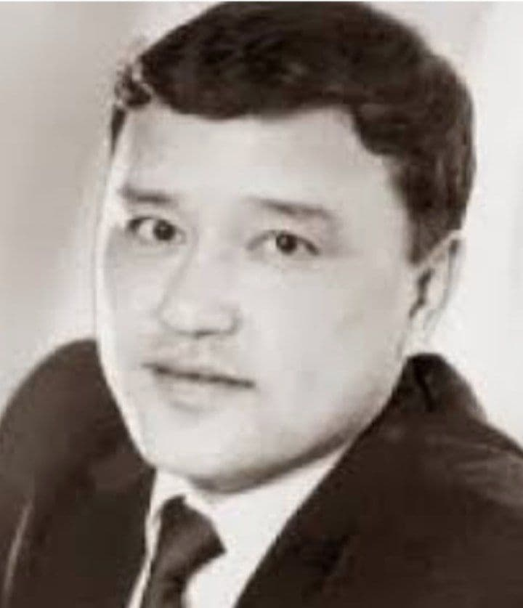
E’tibor bering!
Tog‘ay Murod

Slide 11
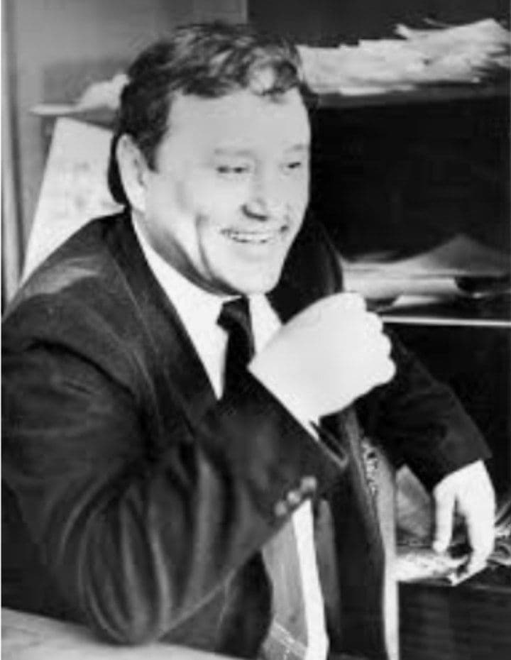
Chinakam yozuvchilar…
Avlodlarni avlodlarga, zamonlarni zamonlarga ulovchi, xalq madaniyatining jonkuyar targ‘ibotchilari sifatida ham tarixiy vazifalarni ado etadilar!

Slide 12
Mustaqil bajarish uchun topshiriqlar:
“Yulduzlar mangu yonadi” qissasi hozirga qadar o‘qigan boshqa yozuvchilar asarlaridan ko‘proq nimasi bilan farq qiladi? Mushohada yuriting.
Tog‘ay Murodning qissasini mutolaa qilib, o‘zingiz uchun o‘zlashtirgan eng muhim ma’naviy boylik nima bo‘ldi?

